Slide 1


הצגת מקרה "קשר שומר"
מעבר מהכלה להכרה הדדית
מאת הדס זכריה
מנהלת מתי"א "מעלה והר", ירושלים.
מדריכת צוותי חינוך רגיל וחינוך מיוחד, מייסדת יחידה להדרכה בתחום ההתנהגותי רגשי במתי"א

Slide 2
רקע - הערכה ראשונית
רקע
קשיי ויסות
אלימות
ASD
בן 10
חוסר אונים
חרדה
בתפקוד גבוה
בכתת תקשורת
Notes:
הערכה ראשונית-
דן בן 10 ילד מאובחן על הספקטרום האוטיסטי. לדן יכולות קוגנטיביות גבוהות מאוד ומישלב שפתי גבוה מאוד. הוא ילד שובה לב, חמוד, שמאוד אוהב לדבר ולספר על עצמו.
לצד כל אלה לדן יש קשיי ויסות וקושי להתנהל במערכות יחסים. לדן היו בעיות התנהגות, והוא נקט באלימות פיזית קשה כלפי מבוגרים וילדים הן בבי"ס והן בבית. דן גם אובחן כסובל מחרדה.
דן נטה להיכנס לויכוחים עם המבוגרים ולהשתמש ביכולת השכלית הגבוהה שלו כדי ולהצדיק את התנהגותו בתירוצים פילוסופיים ואינטלקטואליים.
התנהגות זו לא הייתה יעילה עבורו וגם לא הצליחה להרגיע את החרדה ממנה סבל. היא הרעה את מערכת היחסים שלו עם המבוגרים. אלו חוו את התוקפנות של דן בהתאם להצהרותיו כנשלטת, מכוונת ומבטאת הוצאה לפועל של "חשיבה אינטלקטואלית מסודרת". כתוצאה מכך נוצר מצב משברי בבית הספר אשר היה שילוב של קשיי ההתנהגות בבית הספר לצד קשיי תקשורת שליוו את דן בהתפתחות שלו.
אילו לא די בכך, מערכות היחסים של דן עם מבוגרים היו מורכבות לא רק בבית הספר אלא גם בסביבות נוספות ובבית. ההורים נאלצו להתמודד עם הקשיים גם במערכת היחסים שלהם עם דן וגם במערכת היחסים עם בית הספר דבר שהגביר את הלחץ היומיומי

Slide 3



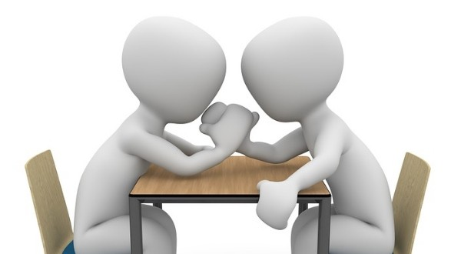
תחילת הטיפול - המיכל כספוג
הצוות צריך להכיל = לספוג את התוקפנות?
אבחנה כלגיטימציה
מהי הדרך להתמודד איתו ושל מי התפקיד?
הבנת המניע תוביל להפחתת אלימות
Notes:
המיכל כספוג
במשך תקופה ארוכה מאוד צוות בי"ס וההורים בבית ספגו את האלימות של דן . מובן שלכולם היה ברור כי אלימות היא דבר רע, אך האופן שבו המסר ביחס לאלימות הועבר לילד לא היה בהיר ונדמה היה שהעמדה הפנימית של המבוגרים המגדלים הייתה כי אין ברירה ובשל הלקות של דן צריך לספוג את ההתנהגות האלימה שלו. גם כאשר הצוות הבין שצריך לעצור את האלימות הם ביטאו זאת ממקום כועס, מוצף, וחרד. לתחושתם ההורים לא "ראו" אותם ואת ההתמודדות שלהם ודרשו מהם להמשיך להכיל במשמעות של לספוג. ההורים מנגד הרגישו כי הצוות תוקף אותם ואינו מצליח למצוא את הדרך לעבוד עם דן. נוצרה דינמיקה ביניהם של מאבקי כוח עדי כדי כך שבישיבות כל "צד" הביא "תיגבורת": הם הביאו את הפסיכולוגית והצוות הביא את מדריכת המתי"א. השיח היה של מאבק כוח ולא התקדם.
בשלב הזה האבחנה של דן על הרצף האוטיסטי, וכילד מוצף עם חרדות יצרה הרבה בילבול.
הצוות לא הבין מה מותר לו לעשות ומה לא? עלו שאלות כגון: האם ניתן בכלל לעצור את האלימות? האם זה בידינו? האם אנחנו המסגרת המתאימה? האם הוא יכול לשלוט בעצמו?
ההורים רק הגבירו את עוצמת השאלות בכך שהם תיארו מצבים דומים בבית. האם סיפרה כי גם אותה הוא צובט ומכה לעיתים לפתע פתאום. התחושה של הצוות הייתה של חוסר אונים מול האלימות. ההורים בלבלו את הצוות באמירות מנוגדות: מצד אחד הם אכן חושבים שדן צריך להפסיק את האלימות אך מצד שני הצוות צריך להבין שיש סיבות מובנות לאלימות ולכן המסר הסמוי היה אם נבין את המניעים ונתייחס אליהם האלימות תפחת.

Slide 4
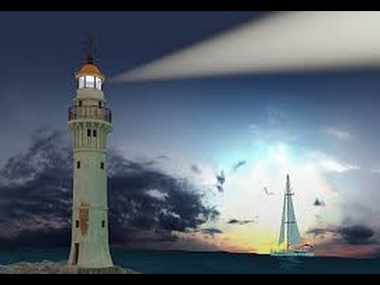
תפקיד המיכל
להחזיר באופן מעובד תחושות גולמיות בלתי מעובדות
ברית עם בית הספר
ברית עם ההורים
תיעול ההצפה, הכעס, החרדה ותחושת חוסר האונים של בי"ס לתקשורת בהירה ומגדלת.
אם ברצוננו לא לאפשר את ההתנהגות האלימה, עלינו להבין מה באופן בו הסביבה מתנהלת מול דן מאפשר לו להמשיך ולנהוג באלימות.
Notes:
בשלב הזה הצוות הגיע ל"קצה" ולא היה מוכן לסבול יותר את האלימות, התוצאה הייתה שהם הודיעו שאין להם יותר כלים לטפל בדן והם מעוניינים להעלות אותו לועדת השמה על מנת שיעבור למסגרת אחרת. מנהל בי"ס הזעיק אותי לפגישה עם ההורים.
"תפקיד המיכל להחזיר באופן מעובד תחושות גולמיות בלתי מעובדות"
הברית עם המנהל והצוות -בשלב הזה אני הייתי צריכה ליצור תנאים חדשים במערכות היחסים שנוצרו. לתעל את המוצפות, הכעס, החרדה ותחושת חוסר האונים של בי"ס לתקשורת בהירה ומגדלת. נתתי הכרה לכך שהם בהחלט אינם אמורים לספוג אלימות הזמנתי אותם לחבור אלי לשימוש בשפה המגדלת, לשם עצירת האלימות וחידוש תהליך ההתפתחות של דן. לקח לי זמן להסביר למנהל שאם הם מגייסים אותי לישיבה "ככוח" לעזור להם להוציא את הילד מבית הספר אין צורך שאגיע. אני הסכמתי להגיע רק במידה ומטרת השיחה תהיה להביא את ההורים ובית הספר לעבודה משותפת שבמרכזה מיגור האלימות. והתפתחות. הייתי צריכה להחזיר לצוות בית הספר את תחושת היכולת שלהם להצליח והאופטימיות כי יש בידם לעזור לדן. הזכרתי להם מצבים בהם הצליחו עם ילדים אחרים וכד'
הברית עם ההורים- הפגישה עם ההורים הייתה מורכבת והתחילה בתחושות קשות, תפקידי בתוך הפגישה היה להיות גשר בין ביס וההורים. להיות מגדלור עבור ביס וההורים כאחד. כל אחד מהם צריך להרגיש מוגן ומובן. במהלך הפגישה האבא כעס מאוד ותקף את הצוות. הצגתי את עקרונות שיטת אייכה ויישרתי קו עם ההורים בנוגע לכך שככל הנראה יש מצב שבו הסביבה בה דן חי ולומד מאפשרת מבלי להתכוון את ההתנהגות האלימה. אנחנו מגיעים להבנה משותפת כי אם ברצוננו לא לאפשר את ההתנהגות האלימה עלינו להבין מה באופן בו הסביבה מתנהלת מול דן מאפשר לו להמשיך ולנהוג באלימות..
השתמשתי בשושנת היחסים של אייכה על מנת להסביר להורים ולצוות בית הספר שהפניות שלהם עד כה לדן באמצעות שיחות ובקשות אינן יעילות מאחר ודן אינו בתדר של שותפות או התחשבות ולכן הוא אינו נענה למסרים המילוליים שהם משדרים לו. אמרתי כי בשלב ראשון עלינו למנוע את האפשרות שהוא יתנהג באלימות באמצעות נקיטת פעולות.

Slide 5

הכנות דרושות ל"קשר שומר"
הגדרת
הערך
מעטפת ביטחון
היערכות
בית ספרית
רשת תמיכה להורים
כתיבת תכנית
פעולה מפורטת
הפסקת
שגרה
הערך ההתפתחותי:
רכישת מיומנות לוויסות עצמי במצבי תסכול
Notes:
הצגתי בפניהם את התכנית של קשר שומר. בהתאם לתכנית זו נבנית לילד תכנית אישית אשר פועלת מחוץ למרחב הכתה, בחדר שקט , את הילד מלווים במשך כל היום מבוגרים מבית הספר.
למעשה כל בי"ס נערך על מנת לעזור לממש את התכנית. (מורים "תורמים" את השעות הפרטניות שלהם) לעיתים נעזר גם בסייעת אישית. המסר המועבר הוא כמו במשפחה ,כאשר למישהו יש בעיה כולם מתגייסים לעזור". מסר זה חשוב מאוד גם עבור המורה שמרגישה כי צוות בי"ס מגבה אותה ונחלץ לעזרתה. כמו גם להורים שעד כה היו בחוויה כי בי"ס לא עושה מאמץ, וחוו הרבה השעיות של ילדם, ולפתע חווים מעטפת של ביטחון ורצון לעזור לילד שלהם דבר המשנה את הדינמיקה בניהם. וכך מגייס אותם לעבודה משותפת.
מסר זה מועבר גם לילד-"כל צוות בי"ס מודאג ממצבך ומתגייס לעזור לך להפסיק את האלימות "במילים אחרות-השגרה הופסקה-מה שהיה עד כה לא יכול להימשך.
הסברתי להוריו של דן כי עלינו להעביר לדן מסר באמצעות מעשים ולא רק במילים. ולכן אנו חושבים ולהפעיל את התכנית של קשר שומר עד לקבלת ערבויות מדן שההתנהגויות האלימות לא יחזרו על עצמן. מבחינתנו המסר לדן הוא כי עד שלא נהיה בטוחים שלא תפגע בנו או בעצמך לא נוכל לאפשר לך להיות בכתה.
בסוף המפגש שהיה לא פשוט, הצלחתי ליצור ברית עם ההורים ועם צוות בית הספר ולטעת בהם אמונה שניתן ליצור שינוי בהתנהגותו של דן. ההורים מבקשים שאדבר עם הפסיכולוגית הפרטית שלהם, אני יוצרת עימה קשר וכאן אנו מתחילות עבודה משותפת שתהיה לה משמעות רבה במשך הפעלת התכנית.

Slide 6
תוכנית "קשר שומר" - מאפיינים ועקרונות
מלווה ע"י איש מקצוע מומחה המכיר את שיטת אַיֶּכָּה
מיועדת לטיפול בילדים המצויים בעמדת יחס של אלימות כלפי הצוות והילדים בבית הספר
בבסיס התוכנית – למידה של ההדדיות במערכת היחסים והתייחסות אל האחר כסובייקט
המסר העיקרי לילד: לא נוכל לאפשר לך להיות בכיתה כשאתה פוגע באחרים או בעצמך!
Notes:
תכנית "קשר שומר"
התכנית מלווה ע"י איש מקצוע מומחה המכיר את שיטת אייכה. מיועדת לטיפול בילדים המצויים בעמדת יחס של אלימות כלפי הערך של "אי אלימות" כלפי צוות וילדים בבית הספר.
המטרה העיקרית – רכישת מיומנות לוויסות עצמי במצבי תסכול. הפסקת מעגל הקשר השלילי שנוצר בין התלמיד לבין המבוגרים בסביבת בית הספר.
מסר עיקרי- לא נוכל לאפשר לך להיות בכתה כשאתה פוגע באחרים או עצמך!
התכנית נקראת "קשר שומר" כיוון שהבסיס שלה הוא בניית קשר מחודש עם מבוגרים מתוך רצון לשמר על הילד מפני עצמו ולשמור עליו שלא יפגע בסביבתו. התוכנית מיועדת ליצור הכרה במגדלים ללא ביטולם, וללא נסיונות להשתלט על האחר באופן פוגעני. בתכנית אנו מבקשים ללמד את הילד את ההדדיות במערכת יחסים וללמד אותו להתייחס אל האחר כאל סובייקט. רק ילד שצולח את השלב ההתפתחותי של היכולת להכיר באחר, יכול להיות מוכל באופן אמיתי, על אף קשייו בתוך בית הספר מבלי לפגוע באחרים או בעצמו.
התכנית מאפשרת לילד להירגע, ולצאת ממעגל האלימות אליו נכנס. התכנית משנה את הדינמיקה הקשה בין הילד ובין בי"ס . זוהי בנייה מחודשת של האמון בצוות-מעין Restart"" לקשר.
ללא מאבק כוחות אלא רצון לעזור לו להרגיש בטוח ולא לאפשר פגיעה באף אחד- ילדים או צוות .
ובנוסף ללמד את הילד להתחשב-ולהפסיק לאפשר שימוש במבוגרים כאובייקט.

Slide 7
תוכנית "קשר שומר" - המטרות
רכישת מיומנות לוויסות עצמי
בניית קשר מחודש עם מבוגרים המבוסס על הכרה הדדית, מתוך רצון לשמור על הילד מפני עצמו, ולשמור עליו שלא יפגע בסביבתו
Notes:
תכנית "קשר שומר"
התכנית מלווה ע"י איש מקצוע מומחה המכיר את שיטת אייכה. מיועדת לטיפול בילדים המצויים בעמדת יחס של אלימות כלפי הערך של "אי אלימות" כלפי צוות וילדים בבית הספר.
המטרה העיקרית – רכישת מיומנות לוויסות עצמי במצבי תסכול. הפסקת מעגל הקשר השלילי שנוצר בין התלמיד לבין המבוגרים בסביבת בית הספר.
מסר עיקרי- לא נוכל לאפשר לך להיות בכתה כשאתה פוגע באחרים או עצמך!
התכנית נקראת "קשר שומר" כיוון שהבסיס שלה הוא בניית קשר מחודש עם מבוגרים מתוך רצון לשמר על הילד מפני עצמו ולשמור עליו שלא יפגע בסביבתו. התוכנית מיועדת ליצור הכרה במגדלים ללא ביטולם, וללא נסיונות להשתלט על האחר באופן פוגעני. בתכנית אנו מבקשים ללמד את הילד את ההדדיות במערכת יחסים וללמד אותו להתייחס אל האחר כאל סובייקט. רק ילד שצולח את השלב ההתפתחותי של היכולת להכיר באחר, יכול להיות מוכל באופן אמיתי, על אף קשייו בתוך בית הספר מבלי לפגוע באחרים או בעצמו.
התכנית מאפשרת לילד להירגע, ולצאת ממעגל האלימות אליו נכנס. התכנית משנה את הדינמיקה הקשה בין הילד ובין בי"ס . זוהי בנייה מחודשת של האמון בצוות-מעין Restart"" לקשר.
ללא מאבק כוחות אלא רצון לעזור לו להרגיש בטוח ולא לאפשר פגיעה באף אחד- ילדים או צוות .
ובנוסף ללמד את הילד להתחשב-ולהפסיק לאפשר שימוש במבוגרים כאובייקט.

Slide 8
תוכנית "קשר שומר" - עקרונות פעולה עם הילד
הפעלת התכנית
הפסקה בנפרד מחברים
שיח על תיסכול
ביצוע משימות
הזולת הוא סובייקט
"שדה אימונים" לכתה
כלים לויסות עצמי
התנהלות בתדר כדאיות
Notes:
הפעלת התכנית
בזמן שהילד נמצא מחוץ לכתה –
הוא מבצע משימות לימודיות
רוכש כלים לוויסות עצמי
המבוגרים מנהלים איתו שיח על אפשרויות התגובה במצבי תיסכול
הילד לומד להתייחס לזולת כאל סובייקט ע"י כך שהמבוגרים העובדים עימו מאירים את עצמם
הילד מייצר קשר חדש ונעים עם המבוגרים
הילד יוצא להפסקות בנפרד מחבריו
המרחב השומר משמש כ"שדה אימונים" לנדרש ממנו בכתה
בתוך המרחב שבו מתקיימת תכנית "קשר שומר" –מתנהלים בתדר של "כדאיות" –(להוציא במצבי אלימות.) במידה והילד בוחר לא לבצע משימה לימודית לא נכנסים איתו למאבק כוח.

Slide 9
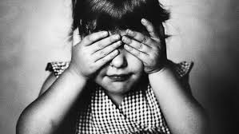
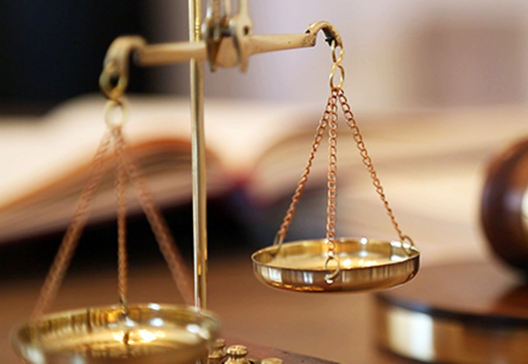

כללים המופעלים בתוכנית "קשר שומר"
לא להישאר במרחב כשמרגישים מותקפים
לא להטיף/ "לחנך"...
לא לבטל את עצמי
הבחירה
בידיו
טיפול בזמן קר בלבד
מסר קצר, שקט ובהיר
לא להכנס למאבק כח
קשר עם ההורים
קשר עם המחנכת
Notes:
כללים להפעלת התכנית הניתנים לכל הצוות
כל אירוע מחייב התייחסות!! אך לא בזמן האירוע עצמו אלא בזמן "קר".
חשוב מאוד שכל אנשי הצוות יפנו לדן באותו אופן ויקפידו על הכללים כדי לא ליצור פתחים ופערים שיאפשרו לו ל'זלוג' .
כל פנייה לילד ע"י אנשי הצוות תעשה בצורה שקטה ומכבדת.
המסר יהיה קצר ובהיר ויאמר בקול שקט.
לא להיכנס עם הילד לעימות ולא לנהל איתו שיחות וויכוחים במהלך התפרצות.
בזמן התפרצות לא מטפלים , לא מחנכים, לא מטיפים !
בזמן התפרצות פועלים על פי פרוטוקול על מנת להחזיר כמה שיותר מהר את החיים למסלולם. (לתת דוגמא מבהירה )
בכל פנייה חשוב להבהיר לילד שהבחירה היא בידיו והתוצאות יהיו בהתאם לבחירתו.(איזה הפסדים יש במצב של קשר שומר)
המחנכת תפתח איתו כל יום במשוב על היום הקודם ותעבור איתו על המערכת של אותו יום. המלל חייב להיות אותנטי ומתאר בתוכו את המצבים בהם הצליח ומצבים בהם פחות .
יש לקבוע שיחה עם ההורים אחת לשבוע עם הילד , לעבור על השבוע כולו ולהבהיר שוב את המסר בו הילד לא פוגע באף אחד.
תבנה מערכת שבועית ותת מערכת לשיעור על מנת שלא יהיו זמנים לא ברורים מבחינת עשייה. בכל בוקר ולפני תחילת השיעור, יעברו עם הילד על סדר היום והשיעור .
יש להכין את החומרים הלימודיים מראש ולתכנן כל יום באופן מאורגן.
הילד יצא להפסקות ברחבי ביה"ס לא בזמני הפסקות של שאר התלמידים.
חשוב מאוד-תכנית "קשר שומר" אינה עונש, אין לצוות עניין שהילד ירגיש רע מחוץ לכתה להיפך, המטרה היא לשפר את תחושת המוגנות שלו ושל הסביבה ולאפשר לו סביבה בהירה ,שדורשת ממנו התנהגות בהתאם ליכולת ההתפתחותית שלו. התכנית לוקחת בחשבון ופועלת מתוך הנחה שרצון הילד יהיה תמיד לחזור לכתה לחברים ולמורה שלו.

Slide 10


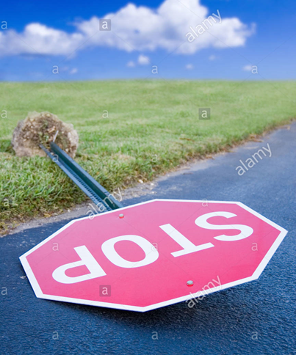
פסיכולוגית של המשפחה
צוות מתי"א, צוות רב - מקצועי
מערך תמיכה
הצוות לומד לדבר את עצמו
ולהיות סובייקט ולא אובייקט
שימוש בשפה
מגדלת
הצוות מפתח מודעות לפניות
לא בהירות שמאפשרות את ההתנהגויות
הפסקת תגובות אוטומטיות
Notes:
מערך תמיכה- כשהוחלט שיוצאים לדרך עם דן , דבר אחד היה מאוד ברור.
הפסיכולוגית ואנוכי נצטרך להיות בתפקיד המגדלור של הצוות וההורים, רק כך יוכל הצוות להכיל את ההתנהגויות של דן (למה הכוונה להיות בתפקיד מגדלור - להבהיר ). בשטח היו שני מדריכים מטעם המתי"א שנתנו את התמיכה לצוות און –ליין. משאב זה מייצר תחושת מוגנות לצוות ומהווה עבור דן-נוכחות שומרת.
לאחר ההכנה של הצוות לתכנית, וחשיבה איתם לגבי המסרים שעשויים לבלבל את דן, הכנת מערכת שעות, מציאת כוח האדם שיהיה עם דן, פתחנו קבוצת ווטסאפ- בה שותפים כל אנשי הצוות. במקביל הייתה תקשורת שוטפת ביני ובין הפסיכולוגית דבר שיצר אינטגרציה בין כל חלקי הפאזל-בי"ס, הורים, ילד.
במהלך התכנית הייתה מודעות ותשומת לב לכל פרט ולכל התנהגות. כל תגובה לדן הייתה מושכלת ונעשתה מתוך חשיבה והתייעצות. כל אחד מאנשי הצוות תיאר בפירוט בקבוצת הווטסאפ מה היה בזמן שהיה איתו הצוות למד להפחית את החרדה מול התנהגויות שונות ולמד להגיב מול כל התנהגות של דן בתגובה מגדלת אשר מחדדת את הערך ההתפחותי של רכישת מיומנויות של ויסות עצמי העומד מאחוריה. חלק נכבד מהתכנית היה להפסיק את התגובות האוטומטיות של הצוות לדן.

Slide 11
הכלה אינה הקשבה בלתי סופית
הפסקת ה"דיונים"
הכלה אינה ניסיונות שכנוע
הפסקת הויכוחים
ניתן להנכיח את עצמי מבלי לכפות
מתן אפשרות בחירה
Notes:
לדוגמא: שימוש במלל רב – דן היה מורגל להשתמש במלל רב, אינטילגנטי ומלא בחן על מנת להסביר כל דבר שעשה או על מנת להתווכח על דרישות ממנו. הצוות היה מורגל להיכנס איתו לדיאלוג אינסופי שבסופו של דבר היה נגמר פעמים רבות בהתפרצויות זעם ותיסכול. תוך כדי התכנית ראינו בדיווחים בקבוצה כי יש מלל רב והנחינו אותם לומר לו :
"אני ממש מתבלבלת מכל כך הרבה מילים ומבקשת שתעצור כאן"- ההנחיה לצוות הייתה כי אפשר לחלץ משפט מרכזי ולומר "מכל מה שאמרת שמעתי ש...ואני אחשוב איך לעשות את זה" ואז לעצור.
הפסקת "הדיונים" עימו נתנה כיוון מאוד ברור והיתה כאן הבנה ברורה של כולם כי הכלה אינה הקשבה בלתי סופית ואיפשור לדן לתת תירוצים והסברים לאלימות שלו.
כל מה שקרה בזמן שבו דן היה עם המבוגרים היווה מצע מעולה לעבודה על ויסות, על התמודדות עם תיסכול, על התמודדות עם דרישות. הדיוק בכל תגובה קידם את דן והבהיר מהו הכיוון המצופה ממנו גם בכתה.לדוגמא: אכילה מאורגנת, כתיבה, יחס למשימה ,ואיפוק ביחס לרצון לחזור לכתה. למשל: דן רצה לסיים מהר משימות ולא הייתה לו סבלנות לכתוב את התהליך של התרגיל החשבוני. בניגוד לעבר שההרגל של הצוות היה להיכנס איתו לנסיונות שכנוע ומאבקי כוח שהסתיימו בדרך כלל בהתפרצויות של דן, הצוות למד לוותר על הויכוח, לאפשר לדן לעשות את הבחירה שלו ולאחר מכן לקבל את המשוב דרך הציון מהמורה ולתקן את דרך הכתיבה שלו בהתאם במידה והוא רוצה ציון גבוה יותר.
העבודה עם הצוות הייתה סביב היכולת שלהם להנכיח את הצורך שלהם שהמשימות הלימודיות יבוצעו כנדרש מבלי לכפות זאת על דן וביחד עם זאת מבלי לוותר.

Slide 12
שינוי בתגובות הצוות
הצוות לא ממהר להחזיר לכתה
מתפתח קשר חם ונעים
התפתחויות
איפוק בזמן כעס
התמודדות עם תסכול בכתה הגדולה
התמודדות עם
הפסד
Notes:
אט אט הצוות וההורים הבינו מהו התיסכול האופטימאלי הדרוש להתפתחות של דן. הדוגמא הטובה ביותר לכך הייתה לא למהר להחזיר אותו לכתה למרות רצונו העז, ולמרות שעל פניו כבר ניכר שינוי משמעותי בהתנהגותו.
ההתפתחויות שראינו היו גם בעצירת האלימות , גם ביכולת הויסות. הצוות החל לתאר מצבים רבים בהם דן הצליח להתגבר על תיסכולים וכעסים כאשר הצוות הגיב באיפוק, כבוד ותוך מתן כיוון בהיר ואחיד. לדוגמא: ילדים שהפריעו לו כשהיה בחדר והוא פנה לעזרת מבוגר והגיב אליהם באיפוק. הצליח להתמודד עם הפסד במשחק, הצליח להתמודד עם תיסכול בשיעור בכתה הגדולה.
במהלך השהייה במרחב המגן הצוות מתחיל לדווח על הנאה ממנו, מתקיימים רגעים כיפיים, יש מגע פיזי נעים, אירועים קטנים שבעבר היו גורמים לפיצוץ מסתיימים באיפוק וריסון. לרגעים נדמה כאילו החדר הוא "רחם" שבו דן מתחיל הכל מהתחלה. הצוות מרבה לדבר עימו על החזרה לכתה ומה מצופה ממנו ועל אסטרטגיות להתמודדות במקרה ו...

Slide 13

משברים
פגיעה ביניב וביועצת
פגיעה במחנכת
Notes:
המהלך הזה היה לא פשוט לדן היה קשה בתחילה אך הצוות וההורים עמדו באומץ רב ולא ויתרו, בתחילה ההורים שהתקשו לראות את בנם במצב מתוסכל עזרו לו לכתוב מכתב, יניב שראה את המכתב הבהיר להם שכיוון שדן לא כתב אותו זה נראה לו לפתור אותו מאחריות. הצענו שיניב יעזור לדן להכין משהו למחנכת על מנת שדן יוכל לבטא את לקיחת האחריות באקט התנהגותי, היה צורך להבהיר לצוות שאין כאן ניסיון להכניע אותו אלא ניסיון אמיתי לעזור לו במהלך.
הרצון שלנו היה שדן יעשה משהו שמראה שהוא לוקח אחריות , לא היו חשובות לנו המילים. חיפשנו לראות הדדיות בקשר, פגעת באדם קרוב ואהוב אי אפשר לחזור לסדר היום.
בסופו של דבר בשיעור שהיה עם סייעת שהייתה הכי סקפטית קרה הדבר (כאן להעתיק את ההודעה של הסייעת (12.12)(+המכתב שכתב)
ובמכתב כתב
"אני מצטער על מה שקרה, אני מודה, עשיתי טעות, ואני רוצה לתקן ולא יודע איך? אני מרגיש כמו חיה בתוך כלוב, את מורה טובה מהסוג שלא מוותר, מבקש ממך סליחה ומבקש עזרה."
המכתב הזה היה נקודת מפנה חשובה מאוד, הצוות הרגיש שסוף סוף הוא משתנה ואף מבקש את עזרתם.
לאחר המכתב הייתה שיחה עם המנהל והמחנכת. בניגוד לעבר דן הקשיב בשיחה, היה מאופק לא תקף ולא התגונן. הוא הוזמן להיות עם הכתה בשיעור האחרון לפני היציאה לחופש שהיה מעין מסיבת חנוכה.

Slide 14
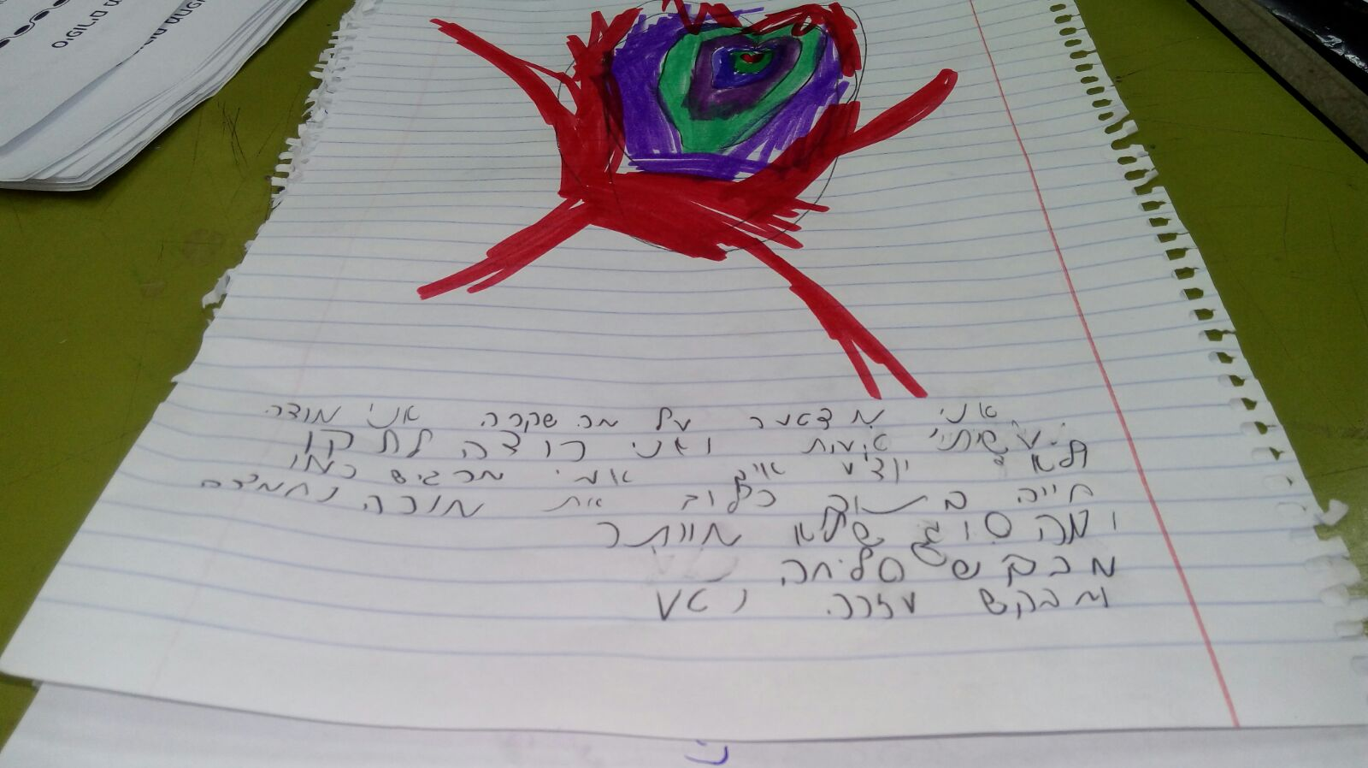
יציאה מהמשבר
"אני מצטער על מה שקרה,
אני מודה, עשיתי טעות ואני רוצה לתקן ולא יודע איך.
אני מרגיש כמו חיה בתוך כלוב,
את מורה טובה מהסוג שלא מוותר,
מבקש ממך סליחה ומבקש עזרה."
Notes:
המהלך הזה היה לא פשוט לדן היה קשה בתחילה אך הצוות וההורים עמדו באומץ רב ולא ויתרו, בתחילה ההורים שהתקשו לראות את בנם במצב מתוסכל עזרו לו לכתוב מכתב, יניב שראה את המכתב הבהיר להם שכיוון שדן לא כתב אותו זה נראה לו לפתור אותו מאחריות. הצענו שיניב יעזור לדן להכין משהו למחנכת על מנת שדן יוכל לבטא את לקיחת האחריות באקט התנהגותי, היה צורך להבהיר לצוות שאין כאן ניסיון להכניע אותו אלא ניסיון אמיתי לעזור לו במהלך.
הרצון שלנו היה שדן יעשה משהו שמראה שהוא לוקח אחריות , לא היו חשובות לנו המילים. חיפשנו לראות הדדיות בקשר, פגעת באדם קרוב ואהוב אי אפשר לחזור לסדר היום.
בסופו של דבר בשיעור שהיה עם סייעת שהייתה הכי סקפטית קרה הדבר (כאן להעתיק את ההודעה של הסייעת (12.12)(+המכתב שכתב)
ובמכתב כתב
"אני מצטער על מה שקרה, אני מודה, עשיתי טעות, ואני רוצה לתקן ולא יודע איך? אני מרגיש כמו חיה בתוך כלוב, את מורה טובה מהסוג שלא מוותר, מבקש ממך סליחה ומבקש עזרה."
המכתב הזה היה נקודת מפנה חשובה מאוד, הצוות הרגיש שסוף סוף הוא משתנה ואף מבקש את עזרתם.
לאחר המכתב הייתה שיחה עם המנהל והמחנכת. בניגוד לעבר דן הקשיב בשיחה, היה מאופק לא תקף ולא התגונן. הוא הוזמן להיות עם הכתה בשיעור האחרון לפני היציאה לחופש שהיה מעין מסיבת חנוכה.

Slide 15
תמונת מצב בסיום ההתערבות
פיתוח היכולת להכיר בצרכי האחר, והגדלת יכולות הוויסות והתמודדות עם מצבים משתנים
הצוות פיתח מיומנויות חדשות של התמודדות עם קשיי התנהגות, הבנה מחדש של מהי הכלה, ויכולת להשתמש בשפה המגדלת גם עם ילדים אחרים
Notes:
המהלך הזה היה לא פשוט לדן היה קשה בתחילה אך הצוות וההורים עמדו באומץ רב ולא ויתרו, בתחילה ההורים שהתקשו לראות את בנם במצב מתוסכל עזרו לו לכתוב מכתב, יניב שראה את המכתב הבהיר להם שכיוון שדן לא כתב אותו זה נראה לו לפתור אותו מאחריות. הצענו שיניב יעזור לדן להכין משהו למחנכת על מנת שדן יוכל לבטא את לקיחת האחריות באקט התנהגותי, היה צורך להבהיר לצוות שאין כאן ניסיון להכניע אותו אלא ניסיון אמיתי לעזור לו במהלך.
הרצון שלנו היה שדן יעשה משהו שמראה שהוא לוקח אחריות , לא היו חשובות לנו המילים. חיפשנו לראות הדדיות בקשר, פגעת באדם קרוב ואהוב אי אפשר לחזור לסדר היום.
בסופו של דבר בשיעור שהיה עם סייעת שהייתה הכי סקפטית קרה הדבר (כאן להעתיק את ההודעה של הסייעת (12.12)(+המכתב שכתב)
ובמכתב כתב
"אני מצטער על מה שקרה, אני מודה, עשיתי טעות, ואני רוצה לתקן ולא יודע איך? אני מרגיש כמו חיה בתוך כלוב, את מורה טובה מהסוג שלא מוותר, מבקש ממך סליחה ומבקש עזרה."
המכתב הזה היה נקודת מפנה חשובה מאוד, הצוות הרגיש שסוף סוף הוא משתנה ואף מבקש את עזרתם.
לאחר המכתב הייתה שיחה עם המנהל והמחנכת. בניגוד לעבר דן הקשיב בשיחה, היה מאופק לא תקף ולא התגונן. הוא הוזמן להיות עם הכתה בשיעור האחרון לפני היציאה לחופש שהיה מעין מסיבת חנוכה.

Slide 16
תודה!

